Slide 1
PREDSTAVITEV:
SKLOPKE ZA PROSTI TEK

Slide 2
Sklopke za prosti tek (Splošno)
Sklopke za prosti tek so samodejne sklopke , ki prenašajo obremenitev
oziroma vrtenje samo v eno smer.
Pri vrtenju v nasprotno smer pa delujejo kot zapora gibanja.
Zato glede na to , ali gnani del sklopke miruje ali se vrti razlikujemo:
Zapore [pri katerih gnani del sklopke miruje]
Enosmerne sklopke [pri katerih se gnani del sklopke lahko vrti]

Slide 3
ZAPORE
Zapore uporabljamo takrat , kadar dopuščamo vrtenje le v eni smeri
v nasprotni smeri pa mora zapora preprečiti vrtenje
Uporabljamo jih pri ročnih dvigalkah za majhne višine , transportnih napravah itd..
Po načinu prenašanja vrtilnega gibanja delimo zapore na :
Zobate zapore [prenašajo gibanje z obliko]
Torne zapore [prenašajo gibanje s trenjem]

Slide 4
ZAPORE (opis)
Zobata zapora
Je sestavljena iz zapirnika in zaskočke. Zapirnik ima lahko zunanje ali notranje zobe
Pri vrtenju zapirnika v nasprotni smeri vrtenja kazalca na uri , zaskočka prosto udarja po zobeh zapirnika
Pri vrtenju zapirnika v nasprotni smeri pade zaskočka med zobe zapirnika in vrtenje ustavi
Torna zapora
Je sestavljena iz gladkega zapirnika in tornega palca. Tudi ta zapora se izdeluje z zunanjim
ali notranjim dotikom
Trenje lahko povečamo , če izdelamo zapirnik z žlebom. V tem primeru se pojavi na tornem
palcu učinek klina in za zaustavitev vrtenja potrebujemo manjšo pritisno silo.
Zaradi težje in dražje izdelave se ta izvedba manj uporablja…

Slide 5
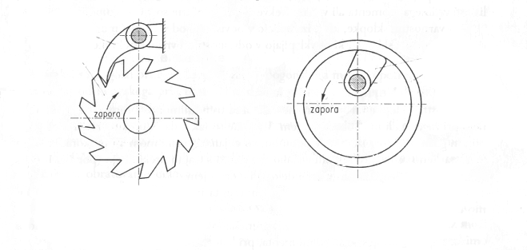
ZAPORE (skice)
Zaskočka
Zapirnik
Torni palec
Zobata zapora
Torna zapora

Slide 6
Enosmerne sklopke (Splošno)
Enosmerne sklopke prenašajo vrtilni moment samo v eni smeri vrtenja. Moment se prenaša
samo , če je vrtilna frekvenca gnanega dela sklopke n2 manjša ali enaka vrtilni frekvenci
gonilnega dela sklopke n1
Ko postane n2 > n1 se le-ta prosto vrti in ne prenaša vrtilnega momenta z gonilnega dela sklopke
Pri vrtenju v nasprotni smeri potisne zunanji obroč valjčke v smeri osi sornika , kar povzroči
Stiskanje vzmeti. Med valjčki in zunanjim obročem nastane ohlap in tako je prekinjen prenos
Vrtilnega momenta z gonilnega na gnani del sklopke

Slide 7
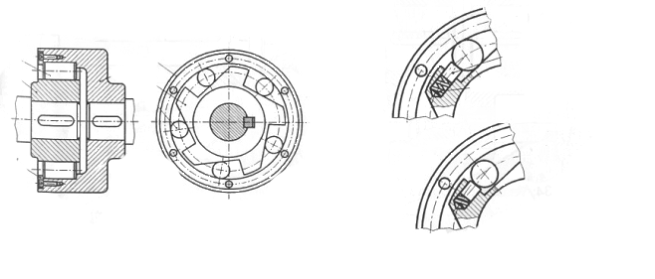
Enosmerne sklopke (Skice , sestava)
Pri vrtenju zunanjega obroča v sourni smeri se valjčki zagozdijo v klinastih žlebovih med
zunanjim in notranjim obročem in tako na dotikalnih površinah ustvarijo potrebno
silo trenja za prenos vrtilnega momenta.
Sklopka je sestavljena iz gonilnega obroča [2] , gnanega notranjega obroča [1] valjčkov [3] , varovalnega obroča [4] , podpornih sornikov [5] in vzmeti [6].
2
5
3
1
1
6
3
4
4

Slide 8
Osnutek [Sklopke za prosti tek]
Sklopke za prosti tek so samodejne skopke , ki prenašajo obremenitev oziroma vrtenje
Samo v eno smer. Pri vrtenju v nasprotno smer pa delujejo kot zapora gibanja.Glede
Na to ali gnani del sklopke miruje ali se vrti razlikujemo :
Zapore , pri katerih gnani del skopke miruje
Enosmerne sklopke , pri katerih se gnani del sklopke lahko vrti
Zapore :
Uporabljamo jih takrat kadar dopuščamo vrtenje le v eni smeri v nasprotni smeri pa
Mora zapora preprečiti vrtenje.Uporabljamo jih pri ročnih dvigalkah za majhne višine ,
transportnih napravah itd. PO načinu prenašanja vrtilnega gibanja delimo zapore na :
Zobata zapora (prenašajo gibanje z obliko)
Torna zapora (prenašajo gibanje s trenjem)

